Slide 3
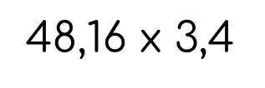
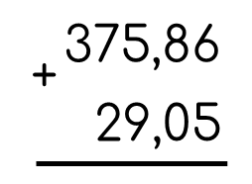
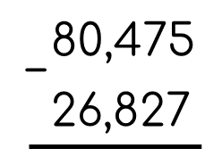
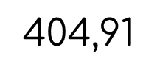
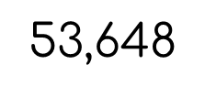
Đặt tính rồi tính
1
4 8, 1 6
x
3,4
1 9 2 6 4
1 4 4 4 8
1 6 3,7 4 4

Slide 4
Muốn nhân một số thập phân với 10, 100, 1000, … ta làm thế nào?
Muốn nhân một số thập phân với 10, 100, 1000,… ta chỉ việc chuyển dấu phẩy của số đó lần lượt sang bên phải một, hai, ba,… chữ số.

Slide 5
Muốn nhân một số thập phân
với 0,1; 0,01; 0,001;… ta làm thế nào?
Muốn nhân một số thập phân với 0,1; 0,01; 0,001;… ta chỉ việc chuyển dấu phẩy của số đó lần lượt sang bên trái một, hai, ba,… chữ số.

Slide 6
Muốn nhân một số thập phân với 10, 100, 1000,… ta chỉ việc chuyển dấu phẩy của số đó lần lượt sang bên phải một, hai, ba,… chữ số.
Muốn nhân một số thập phân với 0,1; 0,01; 0,001… ta chỉ việc chuyển dấu phẩy của số đó lần lượt sang bên trái một, hai, ba,… chữ số.

Slide 7
2
$$78,29×10$$
$$=782,9$$
$$265,307×100$$
$$=26530,7$$
$$78,29×0,1$$
$$= 7,829$$
$$265,307×0,01$$
$$=2,65307$$
GV bấm vào phép tính để hiện kết quả tương ứng
$$0,68×10$$
$$=6,8$$
$$0,68×0,1$$
$$=0,068$$

Slide 8
Mua 5kg đường phải trả 38 500 đồng. Hỏi mua 3,5kg đường cùng loại phải trả ít hơn bao nhiêu tiền?
3
5kg đường: 38 500 đồng
3,5kg đường cùng loại trả ít hơn: … đồng ?

Slide 9
Muốn tìm số tiền phải trả ít hơn, ta thế nào ?

Slide 10
3
Giá tiền
5kg đường
Giá tiền
3,5kg đường
Số tiền
trả ít hơn
$$−$$
$$=$$
Giá tiền
1kg đường
x 3,5
38 500 đồng
$$−$$
$$=$$
?

Slide 11
3
Số tiền mua 1kg đường là:
38 500 : 5 = 7 700 (đồng)
+
5kg đường: 38 500 đồng
Số tiền mua 3,5kg đường cùng loại là:
3,5kg đường ít hơn: … đồng ?
7 700 x 3,5 = 26 950 (đồng)
Số tiền phải trả ít hơn là:
38 500 - 26 950 = 11 550 (đồng)
Đáp số: 11 550 đồng.

Slide 12
Tính rồi so sánh giá trị của (a + b) x c và a x c + b x c
a
4
a | b | c | (a+b) x c | a x c + b x c
2,4 | 3,8 | 1,2
6,5 | 2,7 | 0,8
$$(2,4+3,8)×1,2$$
$$2,4×1,2+3,8×1,2$$
$$=6,2×1,2$$
$$=2,88×4,56$$
$$=7,44$$
$$=7,44$$
$$(6,5+2,7)×0,8$$
$$6,5×0,8+2,7×0,8$$
$$=9,2×0,8$$
$$=5,2+2,16$$
$$=7,36$$
$$=7,36$$

Slide 13
(a+b) x c = a x c + b x c
a | b | c | (a+b) x c | a x c + b x c
2,4 | 3,8 | 1,2 | $$7,44$$ | $$7,44$$
6,5 | 2,7 | 0,8 | $$7,36$$ | $$7,36$$

Slide 14
Tính bằng cách thuận tiện nhất:
$$9,3×6,7+9,3×3,3$$
$$=9,3×(6,7+3,3)$$
$$=9,3×10$$
$$=93$$
$$7,8×0,35+0,35×2,2$$
$$=0,35×(7,8+2,2)$$
$$=0,35×10$$
$$=3,5$$

